Slide 1
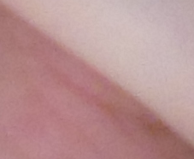
Az Agytörzs, a kisagy anatómiája és fejlődéstana. IV. agykamra
Magyar Attila
2019. 09.18.

Slide 2
Az első előadási téma
megtalálható az ÁOK II E-H csoportok előadásai között
(magyarul!)

Slide 3
Agytörzs, Truncus encephali
részei: -középagy, mesencephalon -híd, pons -nyúltvelő, medulla oblongata
általános felépítés:
basis
tegmentum
tectum mesencephali (tető)

Slide 4
Agytörzs, Truncus encephali
fehérállománya: fel- és leszálló pályák
szürkeállománya: - a III-XII. agyidegek magjai - formatio reticularis - egyéb magvak: nucl. ruber és substantia nigra a középagyban (motorika), tectum mesencephali (látópályával kapcsolatos, hallópálya része), hídmagvak (cortcocerebellaris pálya), hátsókötegi magvak (lemniscus medialis), alsó oliva (motorika)

Slide 6
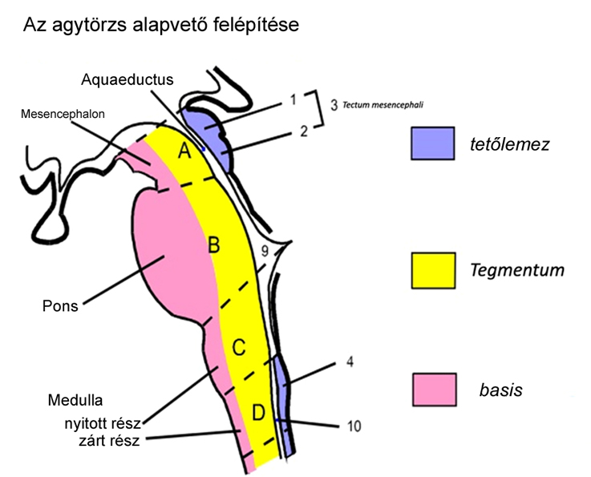

Slide 7
Mesencephalon 1.
hossza: 1,5 cm (legrövidebb agytörzsi szakasz)
ventrális oldala: crus cerebri, pedunculus cerebri, fossa interpeduncularis (a n. oculomotorius kilépésével), substantia perforata posterior, rosztrális határa: tractus opticus, corpora mamillaria (ezek diencephalikus részek)
dorzális oldala: tectum mesencephali (tető) más néven: lamina quadrigemina/lamina tecti a colliculus superiorral és inferiorral

Slide 8
Mesencephalon 2.
colliculus superior (kicsit nagyobb, mint az inferiorinferior): a látópályához tartozó reflexközpont; brachium colliculi superioris (összeköti a CGL-lel)
colliculus inferior: hallópálya része, brachium colliculi inferioris köti össze a CGM-mel,
lamina tecti: kraniálisan a commissura post.-ig, kaudális határa: pedunculus cerebell. sup., a velum medullare sup.-szal, itt lép ki a n. trochlearis (a coll. inf. mögött)
laterális oldal: trigonum lemnisci lateralis (sulcus lat. mesenc., n. trochl., brachium coll. inf.) a lemniscus lateralis-szal és a lemniscus spinalis-szal, mesencephalikus pályaátvágás (tractotomia): fájdalom kikapcsolása.

Slide 9
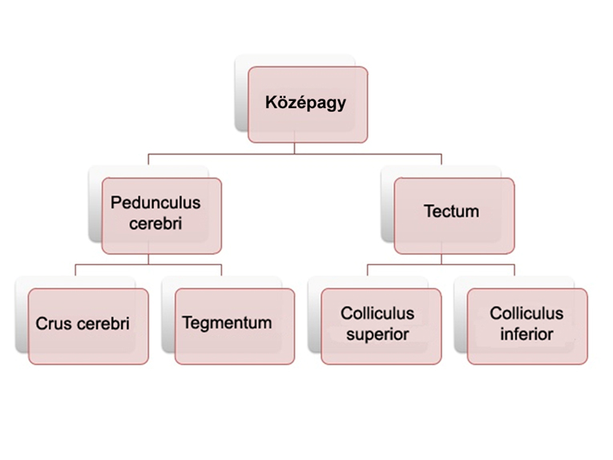

Slide 10
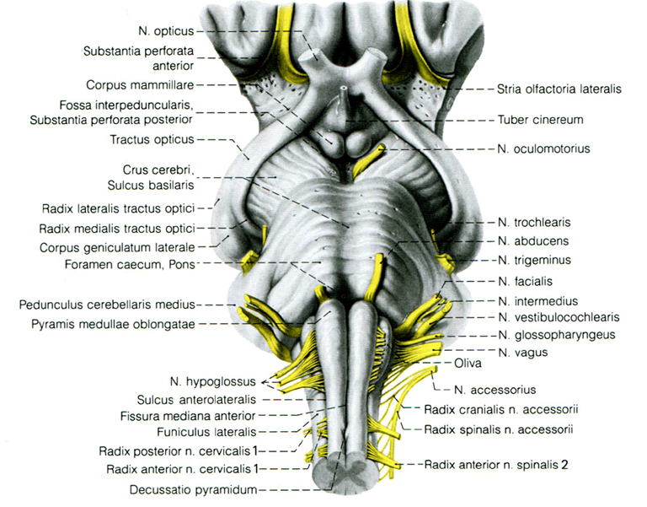
Az agytörzs ventrális oldala

Slide 11
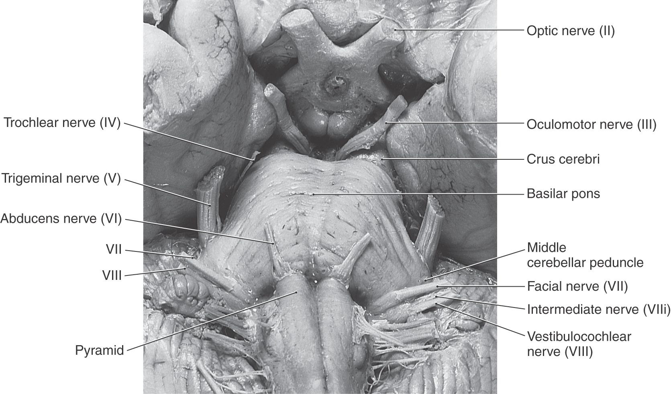

Slide 12
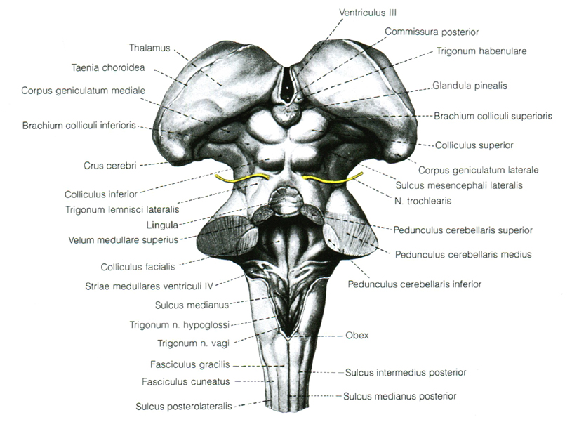
Az agytörzs dorzális oldala

Slide 13
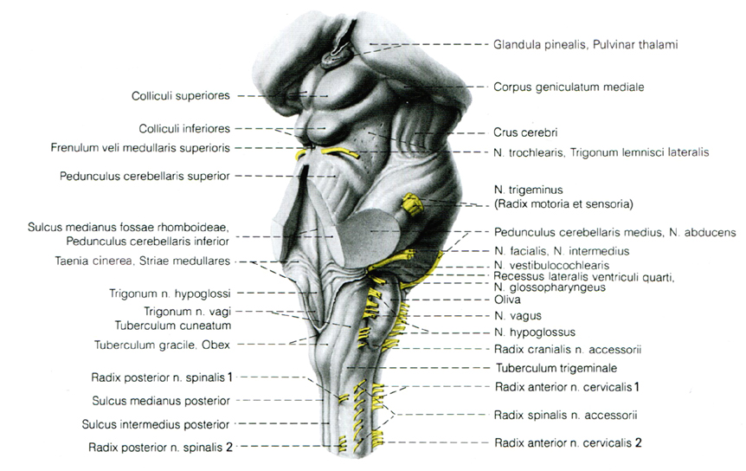
Az agytörzs laterális oldala

Slide 14
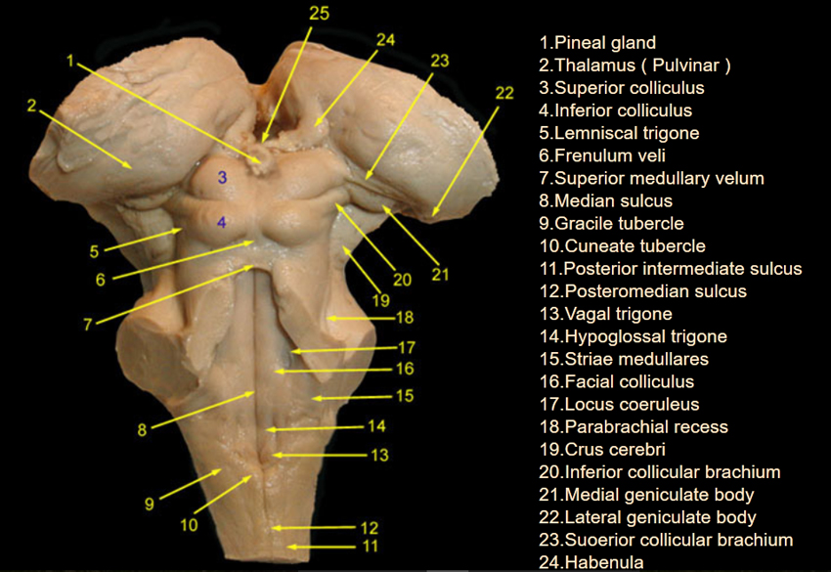

Slide 15
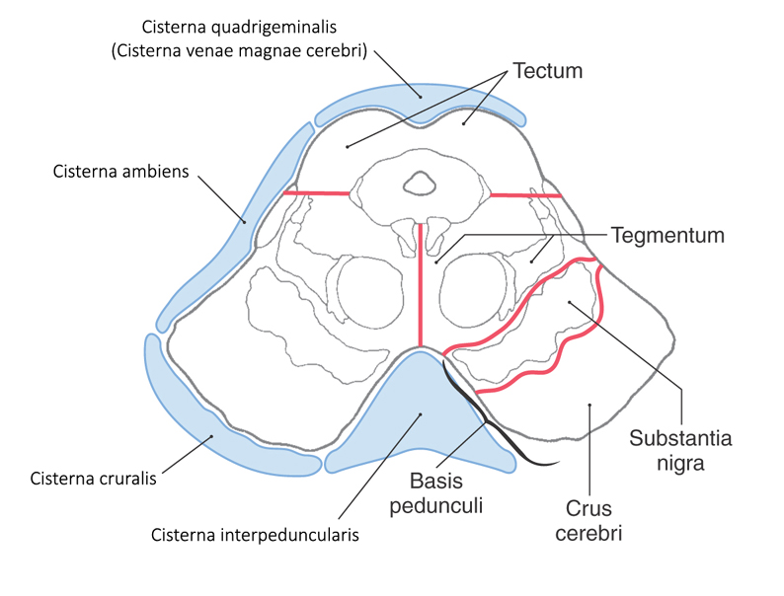
A középagy subarachnoidealis ciszternái

Slide 16
Pons 1.
hossza: 2,5 cm;
kaudális határa: sulcus bulbopontinus (agyideg-kilépések: n. abducens mediálisan, n. facialis és n. vestibulocochlearis laterálisan)
oldalt átmegy a pons a pedunculus cerbellaris mediusba. A n. trigeminus képvoseli a két rész közötti önkényes határt.
A híd a kisaggyal a metencephalont képzi.
A metencephalon a IV. agykamra rosztrális részét veszi körül.
A híd áll: tegmentum és basis pontis (ez utóbbi: pons szorosabb értelemben).

Slide 17
Pons 2.
ventrális oldal: keresztbe futó rostkötegek, lapos sulcus basilaris, n. trigeminus
dorzális oldal: a fossa rhomboidea elülső része

Slide 18
Be

Slide 21
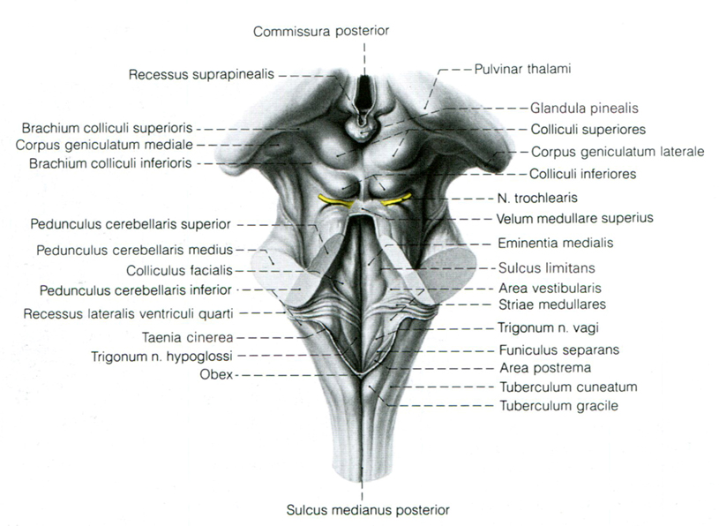

Slide 23
Nyúltvelő 1.
medulla oblongata
A sulcus bulbopontinus és a C1 gerincvelői ideg kilépési helye között helyezkedik el (hossza: 3 cm). A ventrális felszíne a clivusra fekszik. Hosszúkás körte vagy újhagymaformájú (szinoníma: bulbus, hagyma).
A medulla két része: a kraniális fele a nyitott része; a fossa rhomboidea kaudális felét képzi, a kaudális fele, vagy másnéven a zárt része a canalis centralist tartalmazza.

Slide 24
Nyúltvelő 2.
Ventrális oldal: fissura mediana ant., foramen caecum (kraniális végénél); oldalt: a piramisok a decussatio pyramidum-mal;
laterális oldal: rosztrálisan találjuk az oliva inferiort a sulcus parolivaris lateralis-szal (a IX., X. und XI. agyidegek kilépési helye) és a sulcus parolivaris medialist (a n. hypoglossus kilépési helye).
kisagy-híd-szöglet: a n. facialis, a n. intermedius és a n. vestibulocochlearis kilépési helye.

Slide 25
Nyúltvelő 3.
Dorzális oldal, kaudális része: sulcus medianus posterior, obex (harántul fekvő velőlemez), alatta kezdődik a canalis centralis. fasciculus gracilis és cuneatus; sulcus intermedius posterior, tuberculum gracile és cuneatum. tuberculum trigeminale.
dorzális oldal, kraniális rész: pedunculus cerebellaris inferior; striae medullares;

Slide 29
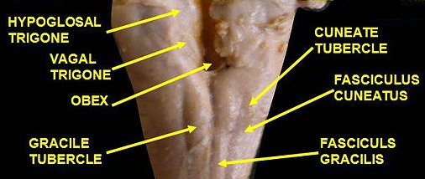
A képen az „Obex” feliratú nyíl rossz helyre mutat! A nyílhegy alatti fehér lemezke (ívelt felső széllel) az obex.

Slide 30
A ventriculus quartus és a fossa rhomboidea
Ventriculus quartus
Az aquaeductus és a canalis centralis közötti térség
A híd és a kraniális medulla, illetve a kisagy között helyezkedik el
fastigium, recessus lateralis
oldalsó határok: ped. cerebell. sup., inf.
feneke: fossa rhomboidea

Slide 31
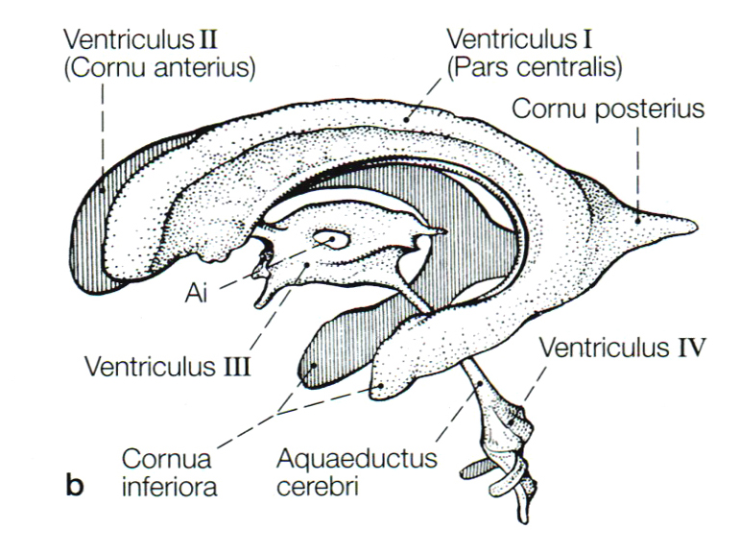
Az agyvelő kamrarendszerének öntvénye
Aquaeductus: összeköttetés a III. és IV. kamra között (a középagy területén)
A IV. kamra a medulla oblongata/pons illetve a kisagy között helyezkedik el.

Slide 32
Ventriculus quartus
teteje: fastigium, velum medullare sup. (páratlan), velum med. inf. (páros). Tela chorioidea ventriculi quarti, plexus chorioideus ventr. quart. a taenia cinerea-val.
feneke: fossa rhomboidea

Slide 33
Velum medullare
velum medullare superius (páratlan): vékony velőlemez a pedunculus cerebellaris superiorok között feszül ki;
velum medullare inferius (páros): vékony velőlemez-csík a nodulus alsó felszínén. Hirtelen megszűnik (kb. 1 mm széles) és ettől kezdve a rhombencephalon tetőlemezéből már csak az ependíma réteg (lamina epithelialis) marad meg. A velum med. inferiust a második képen pirossal jelöltem be, a folytatását képző lamina epithelialis a képen zöld.
taenia cinerea: a zöld lamina epithelialis leszakadása után megmaradő „rögzülési” szegély (a képen a zöld terület széle, mindenhol!) A későbbi képen lila vonal.

Slide 34
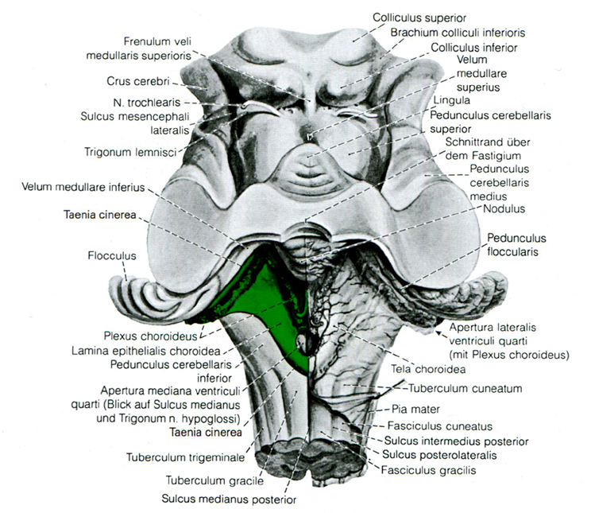

Slide 35
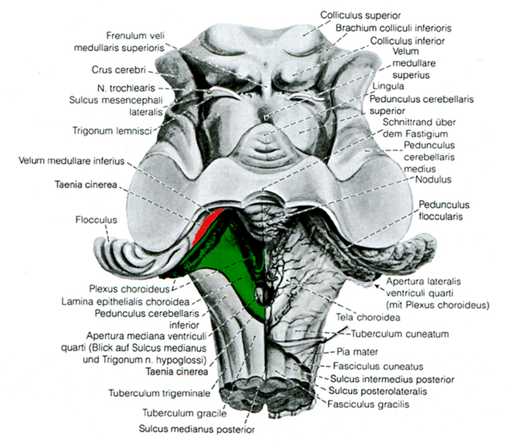
velum med. inferius: piros

Slide 36
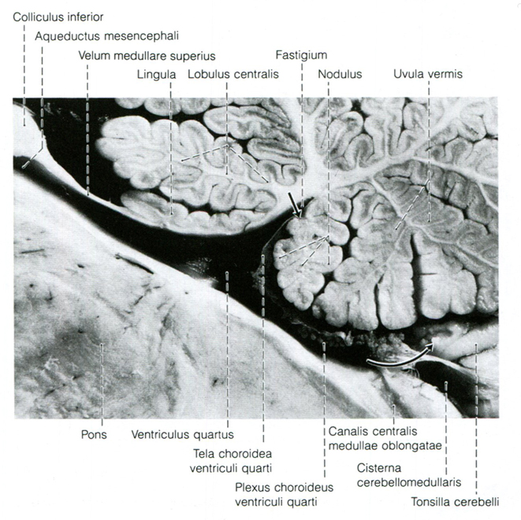

Slide 37
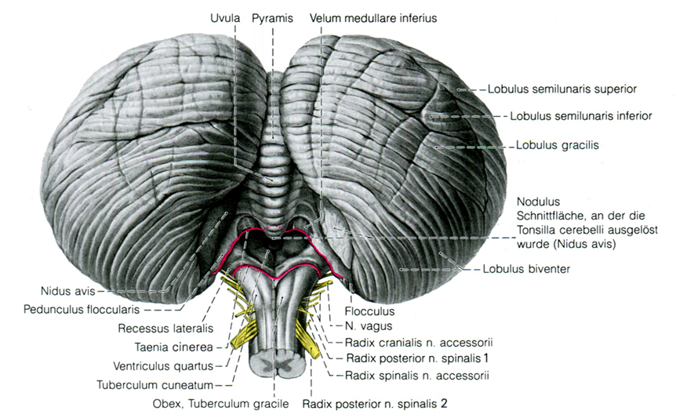

Slide 38
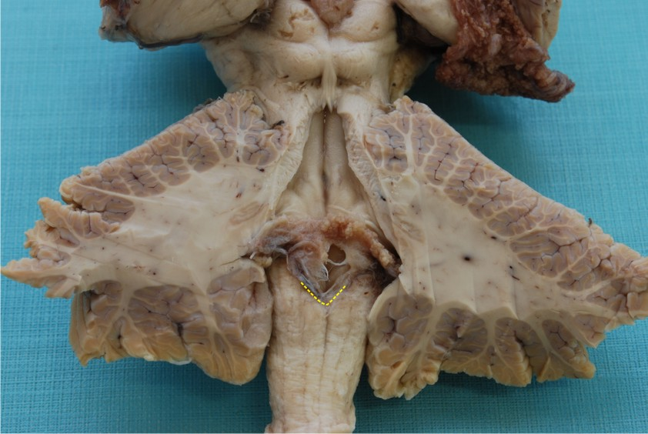
Velum medullare inf., foramen Magendie, plexus chorioideus ventr. quartii

Slide 39
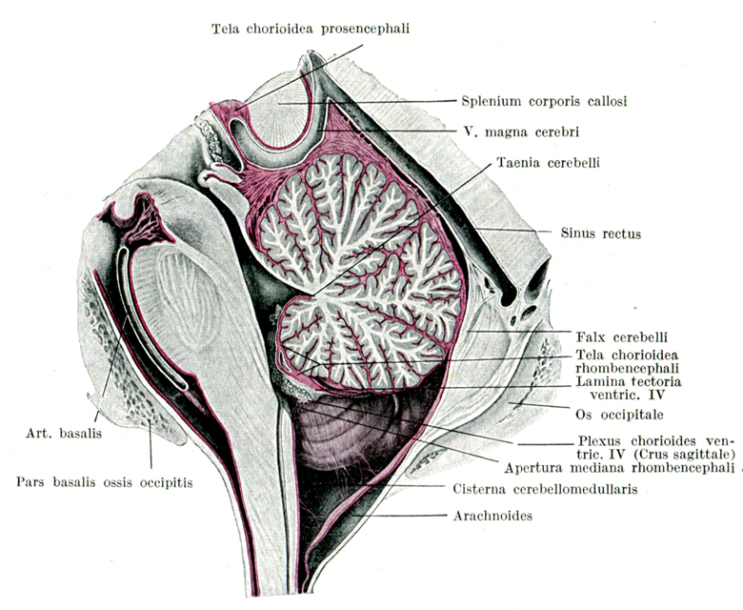
rózsaszín: pia mater és az arachnoidea (lemeze és trabekulái)

Slide 40
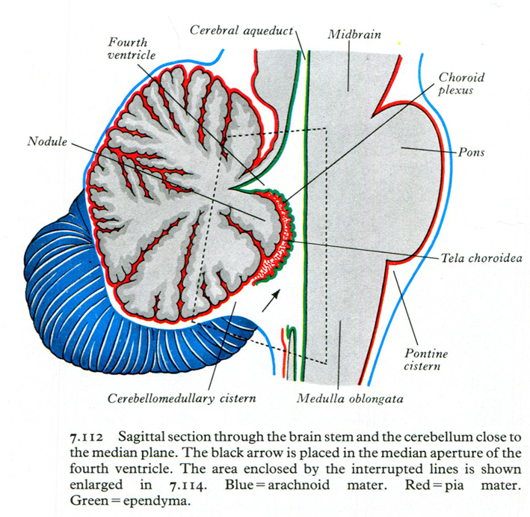
Kék: arachnoidea
piros: pia
zöld: ependyma
nyíl: Foramen Magendie

Slide 41
Fossa rhomboidea
A IV. kamra feneke: képzi a híd és a kraniális (nyitott) medulla
rombusz alakú; kaudális vége: calamus scriptorius (töltőtoll-hegy)
sulcus medianus, eminentia medialis, sulcus limitans
colliculus facialis, trigonum nervi hypoglossi, trigonum nervi vagi (korábbi neve: Ala cinerea); funiculus separans (ependima megvastagodás), area postrema
locus caeruleus
a sulcus limitans-tól laterálisan: area vestibularis
striae medullares

Slide 43
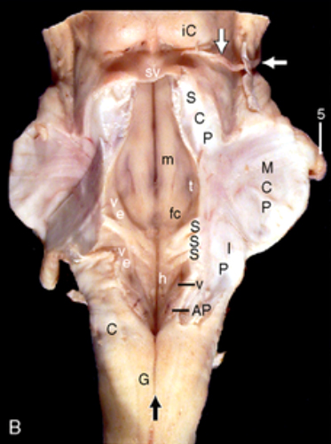
iC: colliculus inferior
SCP, MCP, IP: pedunculus cerebellaris sup., med., inf.
m: eminentia medialis
fc: colliculus facialis
SSS: striae medullares
v: trigonum nervi vagi
h: trigonum nervi hypoglossi
AP: area postrema
C: tuberculum cuneatum
G: tuberculum gracile
ve: area vestibularis

Slide 44
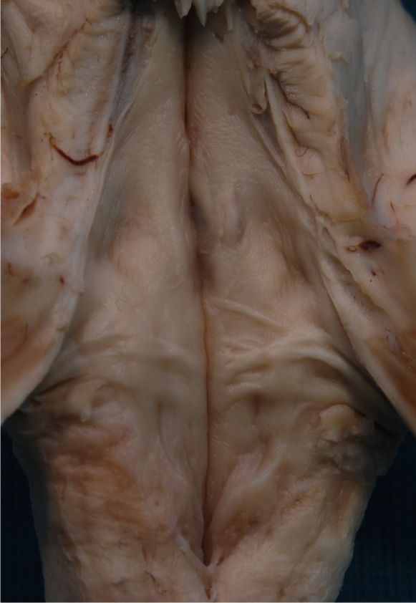
Mi látható ezen a szép képen?
eminentia med.,
coll. facialis,
stria medull.,
trigonum N X és XII,
area vest.,
recessus. lat.,
obex,
locus cearul.,
funiculus separans (fs)
tuberculum gracile, cuneatum
XII
X
fs

Slide 45
Cerebellum 1.
méretei: 6 x 5 10 cm, felszíne: 500 cm²;
3,6x több idegsejtet tartalmaz, mint a nagyagykéreg (a sok kicsi szemcsesejt miatt)!
fossa cranii post, pars petrosa, tentorium
pedunculus cerebellaris sup., med., inf.
velum medullare sup.: vékony, idegrostokat tartalmazó lemez (velőlemez)
velum medullare inf.: részben velőlemez képzi (2), nagyrészt azonban az ependima (ependyma), kívülről a tela chorioidea-val

Slide 46
Cerebellum 2.
hemispheria cerebelli és vermis cerebelli, vallecula cerebelli (csak a kisagy alsó felszínén látható jól)
tekervények: folia cerebelli, köztük: fissurae cerebelli,
szürkeállomány: felszínen a cortex cerebelli, a mélyben: kisagyi magvak
fehérállomány: corpus medullare cerebelli, arbor vitae (szó szerint: életfa)

Slide 47
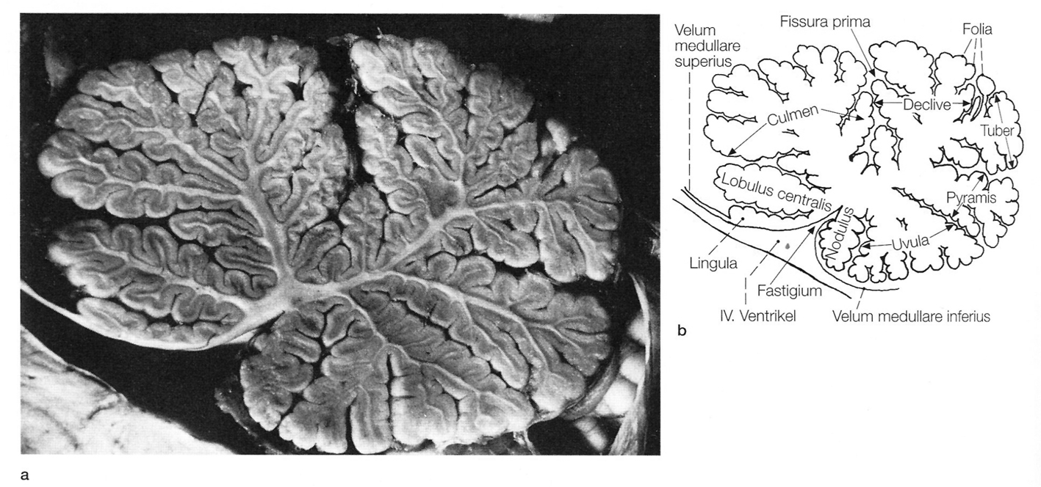
Be

Slide 48
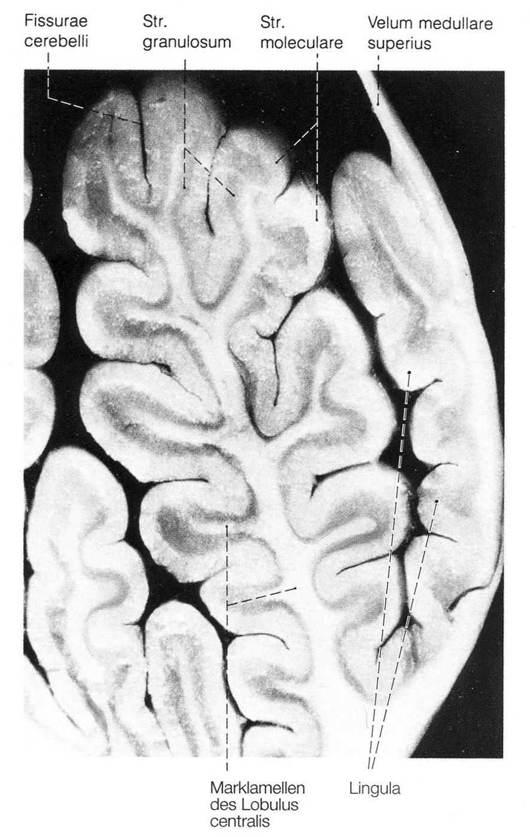
A vermisen keresztüli metszete a kisagynak; a jobb oldalról fotózva.
A lingula cerebelli (első lebenyke) ránő a velum med. superiusra.
fissura cerebelli: barázdák
folia cerebelli (tekervények) a felszínen levő szürkeállománnyal és a velőlemezekkel (Marklamellen; fehérállomány)
Be

Slide 49
Cerebellum 3.
három lebenye van és számos lebenykéje
lebenyek: lobus flocculonodularis és a corpus cerebelli; ez utóbbit osztjuk két részre: lobus ant. és posterior.
fissura posterolateralis, fissura prima
három felszín: superior, inferior, anterior

Slide 50
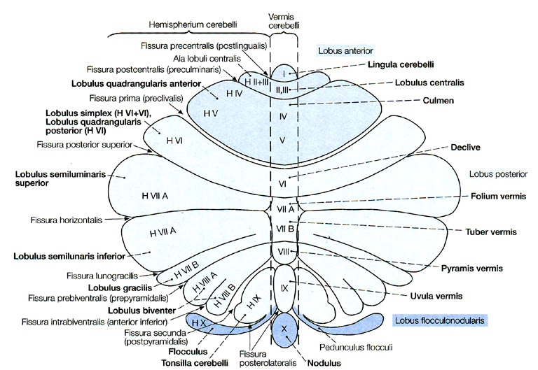
Be
Licemofo tupiuno: még Vígh proftól tanultam (egy szamárhíd)….

Slide 51
Prof. Dr. Vigh Béla
A II. Anatómia, később Humánmorfológia egyetemi tanára

Slide 52
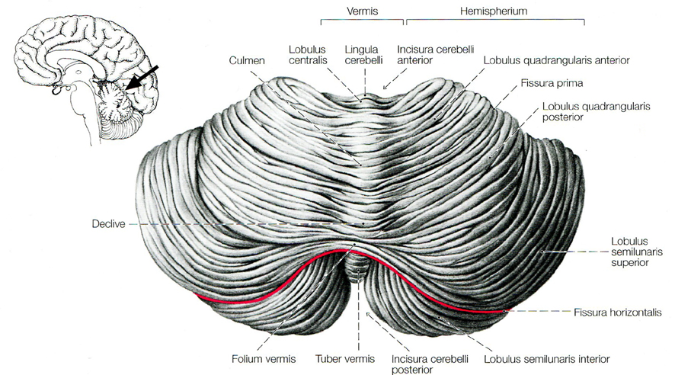
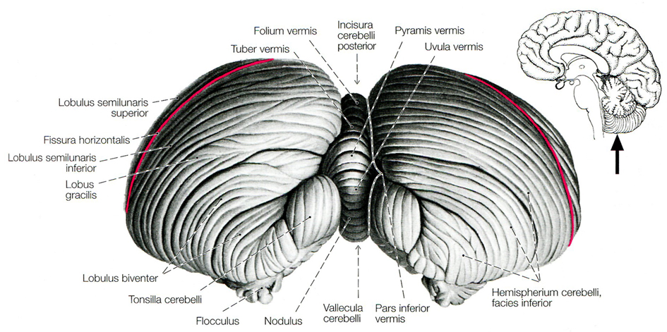
felső (superior) felszín
alsó (inferior) felszín
Be

Slide 53
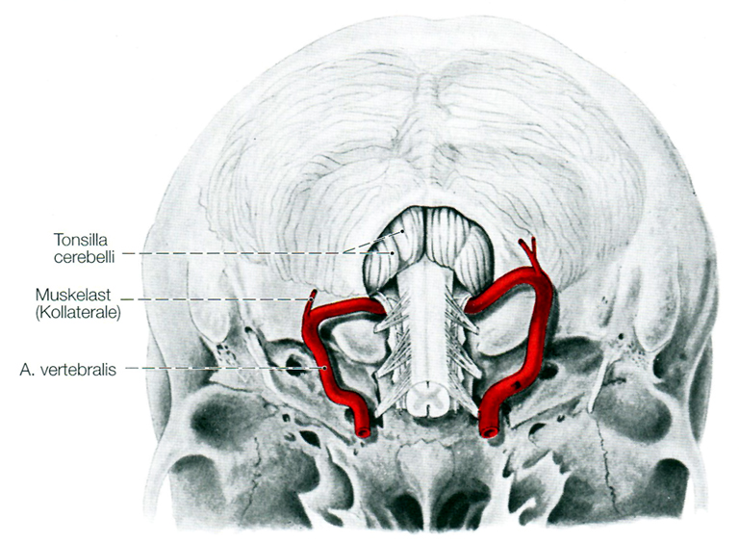
A kisagyi tonsullák helyzete a foramen magnumhoz képest
(az alsó beékelődés veszélye)
Be

Slide 54
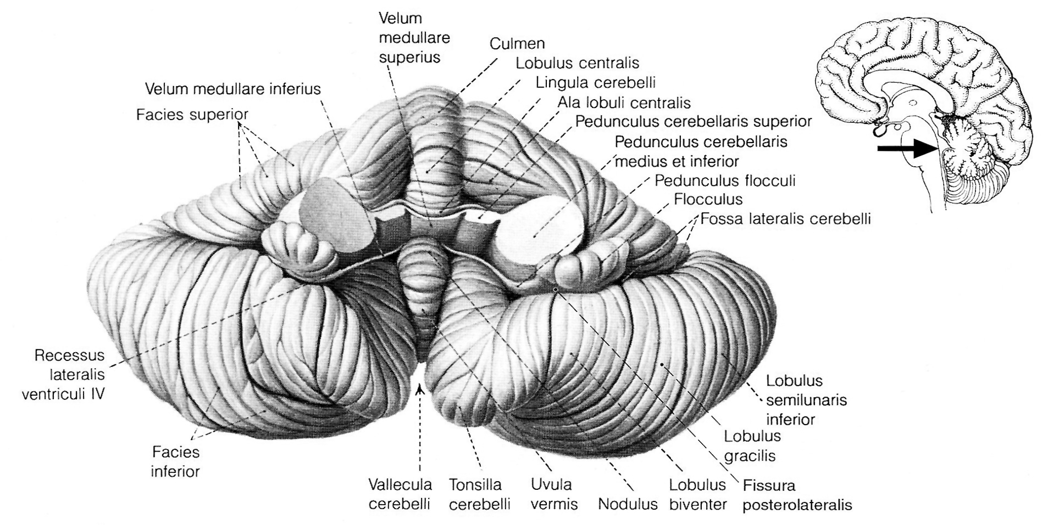
elülső (anterior) felszín
Be

Slide 55
Cerebellum 4.
Kisagyi magvak: - nucl. dentatus, van egy hiluma - Nucl. fastigii - Nucl. emboliformis - Nucl. globosus

Slide 56
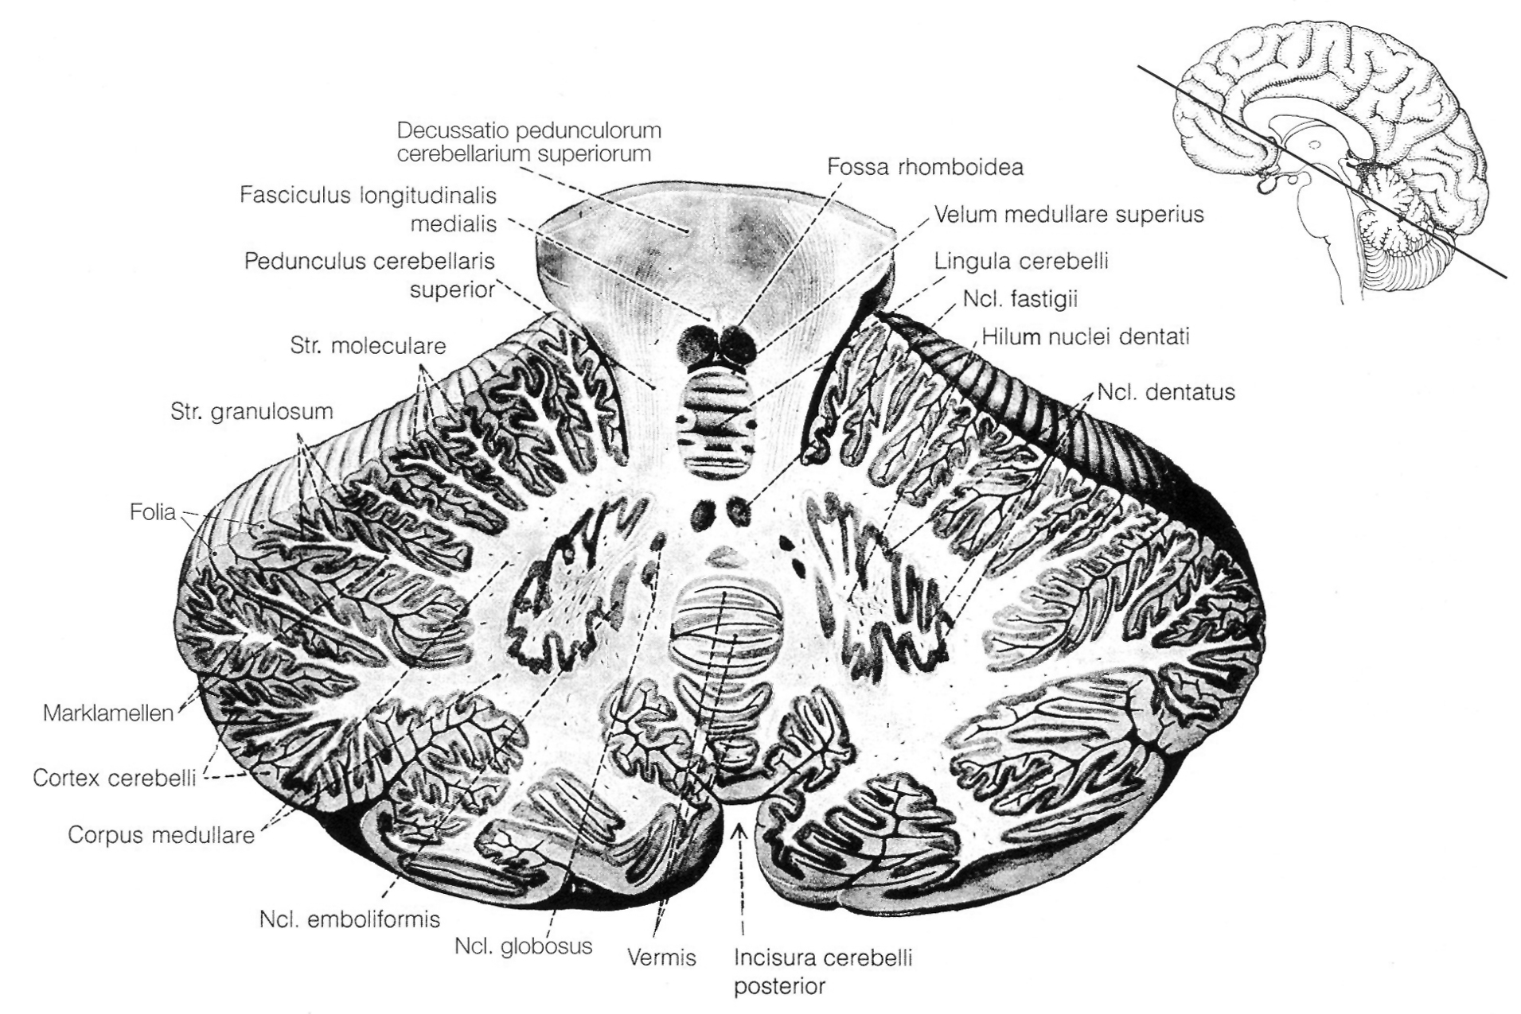
Be

Slide 57
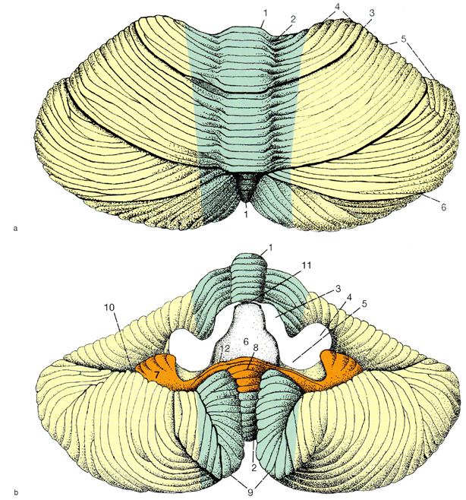
A kisagy felosztása az összeköttetései alapján:
vestibulocerebellum: összeköttetés a vesztibuláris apparátussal
(lobus flocculonodularis)
spinocerebellum: összeköttetés a gerincvelővel
(vermis és a paravermális zónák)
pontocerebellum: összeköttetés a cortex cerebri-vel (nagyagyféltekék)
Tre

Slide 58
Fejlődés

Slide 59
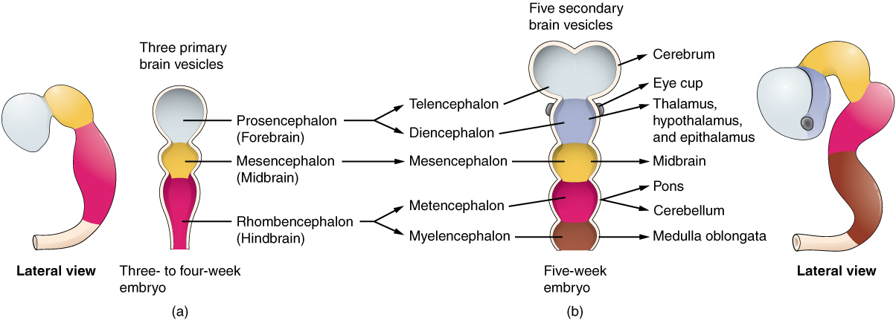
A kraniális velőcsőből képződnek a primer agyhólyagok (4. hét), később a szekunder agyhólyagok (5. hét)
Notes:
Wikipedia

Slide 60
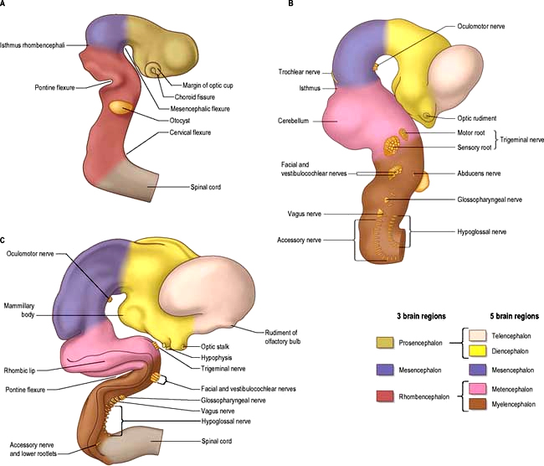

Slide 61
A kisagy fejlődése

Slide 62
Kisagy fejlődése
A kisagy a metencephalon szárnylemezének a származéka

Slide 63
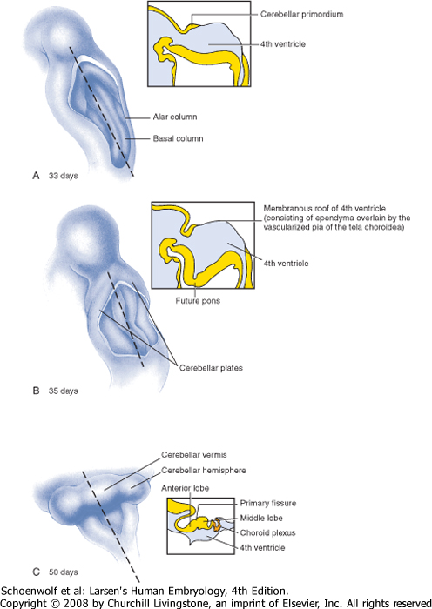
A kisagy fejlődése a
33. és 50. napok között

Slide 64
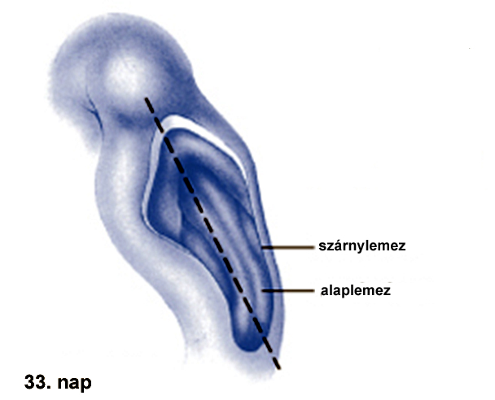
mesencephalon
a kisagy legkorábban látható telepei:
a metencephalon szárnylemezéből fejlődő ajkak (angolul: rhombic lips, a rhomencephalon ajkai); fordított V-alakban

Slide 65
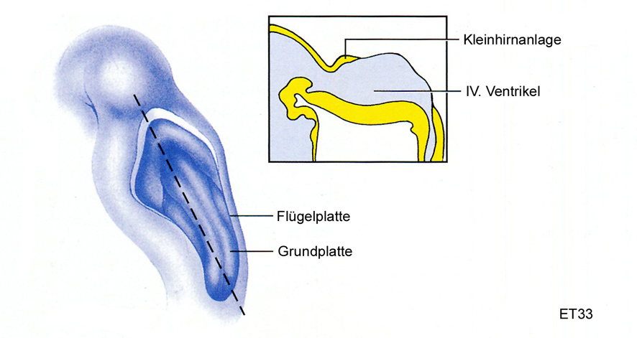
rhombenc.: tetőlemez
kisagy telepe
IV. kamra
szárnylemez
utóagyi ajak
alaplemez
33. nap
A jobb felső sarokban: a rhombencephaoln mediansagittalis metszete: jól látható, hogy a tetőlemez csak egy vékony rétegben (ependyma) marad meg.

Slide 66
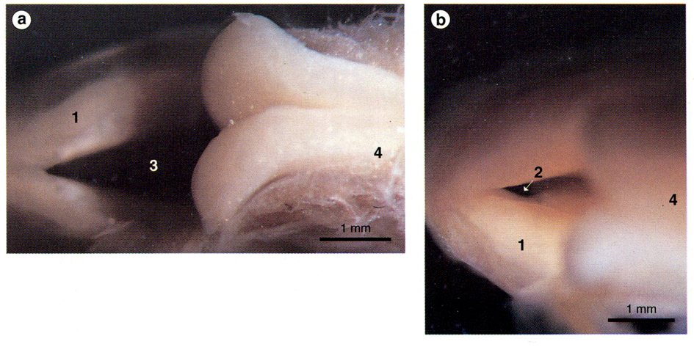
7. hét (47-48. napok): az utóagy (rhombencephalon) dorzális olalról tekintve; tetőlemez (és az ektoderma) el lett távolítva
1: kisagy telepe: utóagyi ajkak
2: átmenet az aquaeductusba
3: IV. kamra, illetve annak nem látható, nagyon vékony (vagy már le is szakadt) teteje
4: Medulla-kezdemény

Slide 67
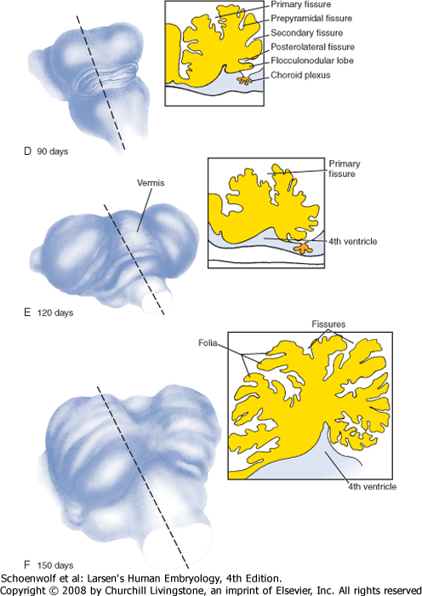
A kisagy fejlődése a
90. és 150. napok között

Slide 68
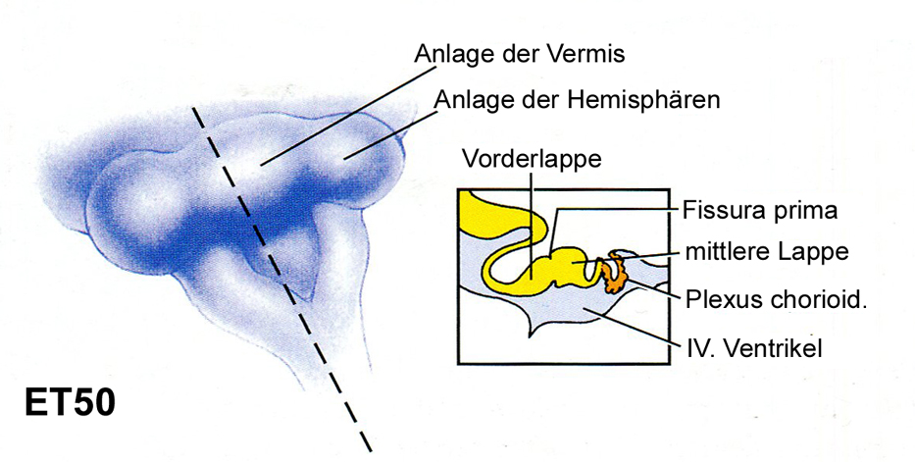
a vermis kezdeménye
a hemispheriumok kezdeménye
lobus ant.
lobus inf.
plexus chorioideus
IV. kamra
50. nap

Slide 69
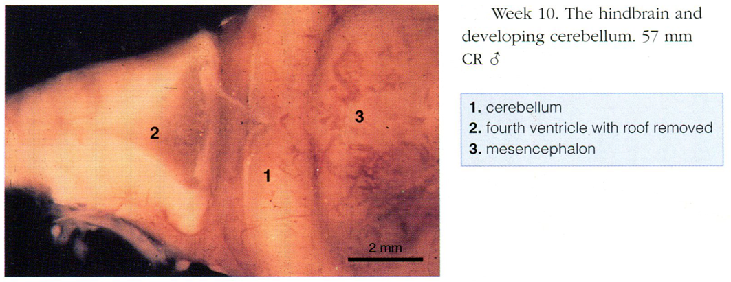
10. hét: Rhombencephalon dorzális irányból, a tetőlemez eltávolítva
1: kisagy kezdeménye
2: IV. kamra
3: mesencephalon

Slide 70
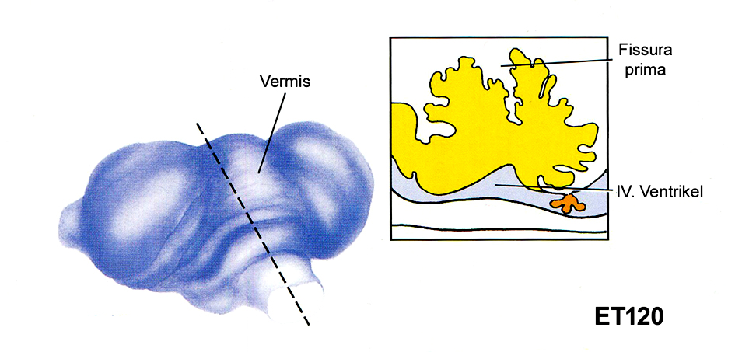
IV. kamra
120. nap

Slide 71
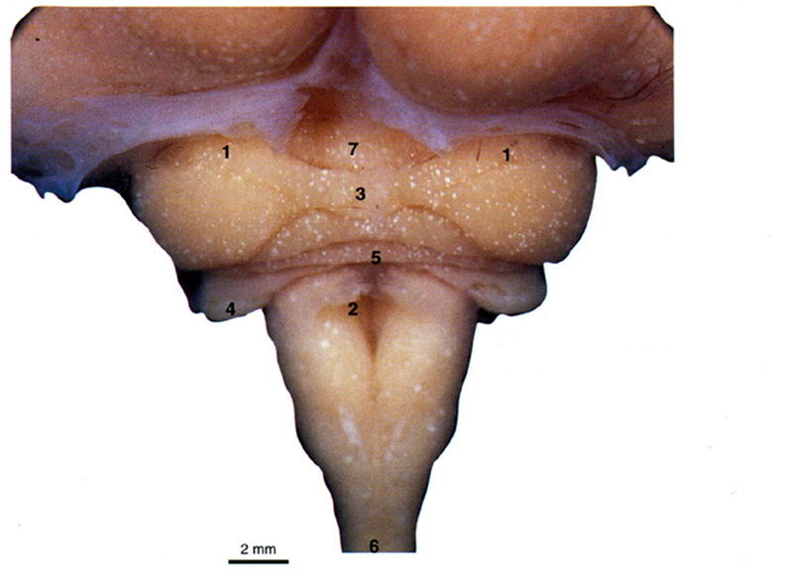
8
8
15. hét: a kisagy dorzális irányból
1: kisagyi hemisphaeriumok
2: colliculus facialis
3: culmen (vermis)
4: flocculus (vermis)
5: vermislebeny
6: medulla oblongata
7: mesencephalon
8: lobus occipitalis (nagyagy)

Slide 72
Kisagy: a szöveti szerkezet kialakulása
Az idegsejtek itt is a ventrikuláris zónából vándolonak ki.
felnőtt szövettan: - pia mater - molekuláris réteg (stratum moleculare) - a Purkinje-sejtek rétege (str. purkinjense/ganglionare) - szemcsesejtek rétege (str. granulosum) - fehérállomány a kisagyi magvakkal

Slide 73
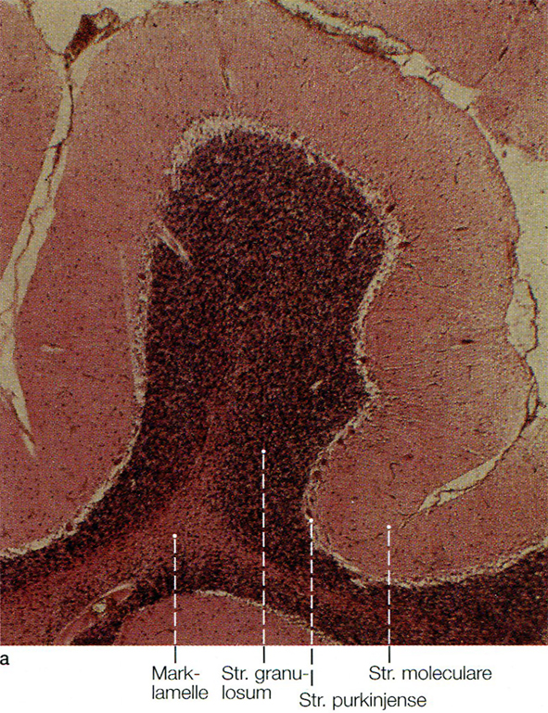
Felnőtt
pia
Egy kisagyi tekervény (folium) szövettani képe (keresztmetszet)
fehérállomány: velőlemez (Marklamelle)
Be

Slide 74
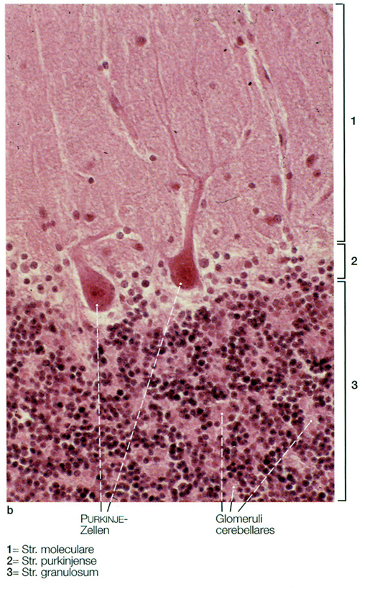
a kisagykéren nagyobb nagyítással
Felnőtt
Be

Slide 76
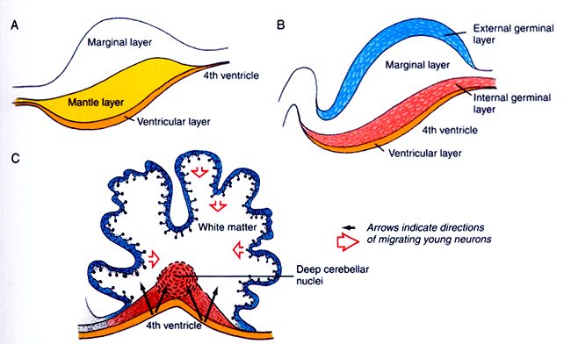
A: korai fejlődés: tipikus eset (hármas tagozódás: ventrikuláris-intermedier és marginális zónák) B: oldalról bevándorló szemcsesejt-progenitorok létrehozzák a külső csíraréteget (csak embrionálisan létezik). A Purkinje és egyéb sejtek a belső germinális rétegben vannak. C: a külső germinális rétegből a mélybe vándorolnak a szemcsesejtek.

Slide 77
A külső réteg neve: EGL, external germinal or granular layer, magyarul külső germinális vagy szemcsés réteg

Slide 78
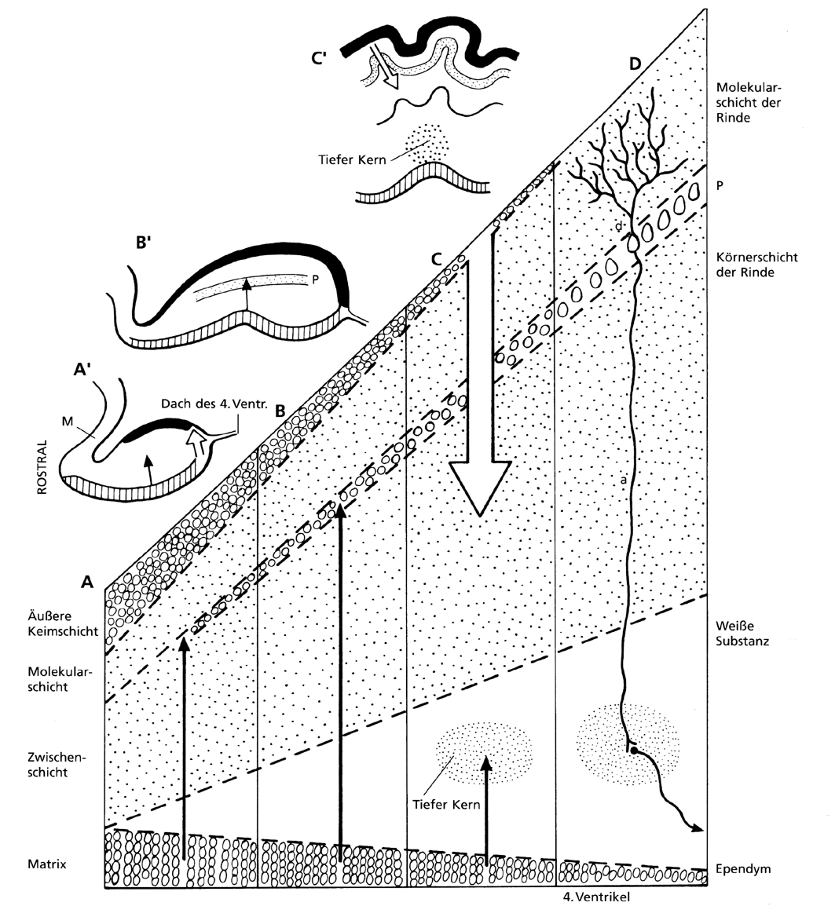
idő
a kisagykéreg kialakulása
külső szemcsés réteg
molekuláris réteg
köztes réteg
matrix

Slide 79
A cortex cerebelli hisztogenezise patkányban (az időrendi viszonyok megértéséhez): E: embrionális nap, P. posztnatális nap
Az idegsejtek kialakulásának kinetikája:
A kisagyi magvak idegsejtjei (csúcs: E14)
Purkinje sejtek csúcs: E15)
Golgi sejtek (E19-től posztnatális korig)
külső szemcsés réteg (EGL): a E17-től.
Kosársejtek: a legtöbbjül a P6-7 között.
csillagsejtek: a legtöbbjük a P8-11 között.

Slide 80
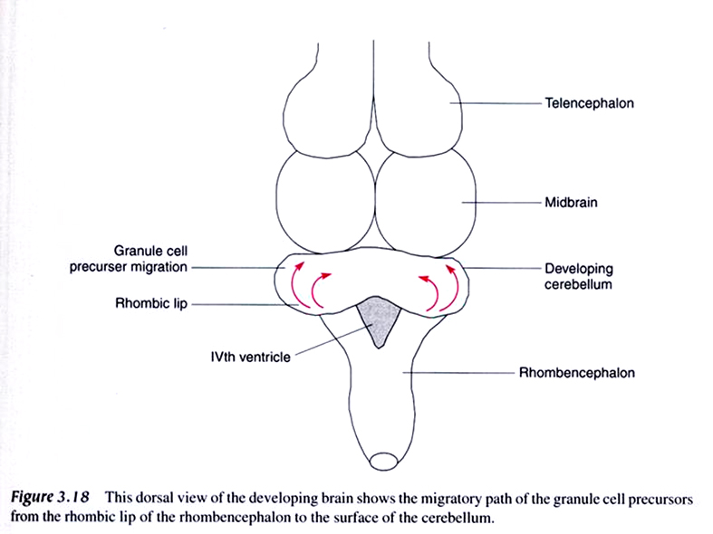

Slide 81
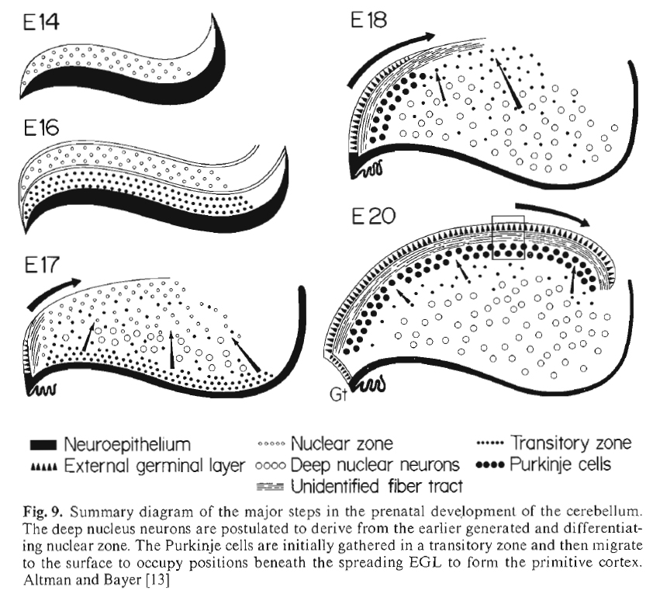

Slide 82
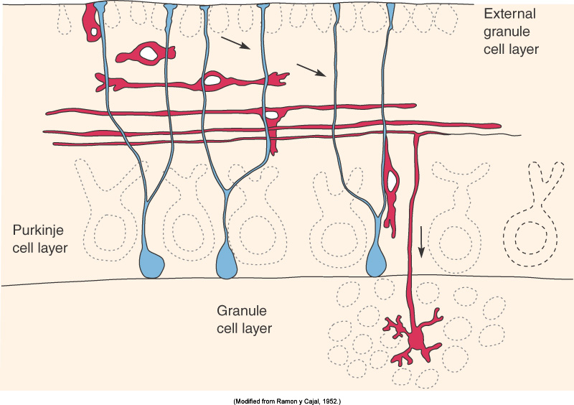

Slide 83
A myelencephalon fejlődése

Slide 84
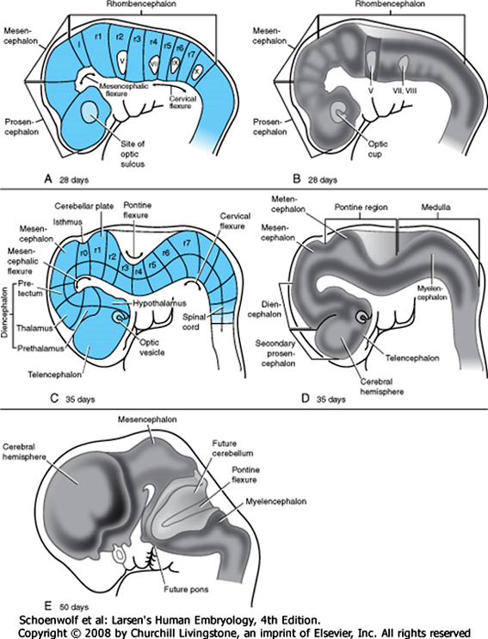

Slide 85
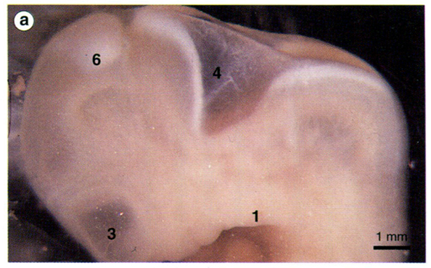
6. hét (37-41. napok)
1: garatívek
3: előagy
4: rhombencephalpn (tetőlemez; vékony; áttetsző)
6: középagy
Notes:
england, Life before Birth, Mosby, 1996

Slide 86
44 napos embrió
1: nagyagy hemisphaerium
2: kisagylemez (utóagyi ajkak)
3: IV. kamra
4: mesencephalon
Notes:
Hinrochsen, Humanembryologie, Springer 1991

Slide 87
Menschliches Embryo; um ET44

Slide 88
Neuromérák
rhombencephalon szegmensei (rhombomérák 1-7(8)) mikroszkóposan jól láthatók, a többi agyterület (középagy, előagy) neuromérái csak immunhisztokémiával vagy ISH-val tehetők láthatóvá
az 5. héttől:
Rhombencephalon: R1 (kraniálisan)-R7 (8) (kaudálisan)
R0: isthmus mesencephali
mesencephalon: 2 (m1-2)
prosencephalon (egér): p1-p3 és hp1-hp2

Slide 89
Az emlősállatok agyának neuromérái
Cb: cerebellum; SC: gerincvelő; PT: praetectum; Th: thalamus; PTh: praethalamus; PHy: peduncula hypothalamus; Poa: preoptisches Area; ch: chiasma opt.; ep: epyphysis

Slide 90
A rhombencephalon rhombomérái csirkeembrióban
A: a tetőlemezt eltávolították

Slide 91
emberi embrió, 5. hét;
a tetőlemez eltávolítása után jól láthatók a rhombomérák kontúrjai
emberi embrió, 6. hét;
a tetőlemez eltávolítása után jól láthatók a rhombomérák kontúrjai és a kisagyat képző ajkak

Slide 92
A rhombomérákban eltérő Hox gének (pontosabban ezek eltérő kombinációi) expresszálódnak, ez határozza meg az egyes rhombomérák azonosságát.

Slide 93
Ha kísérletesen megváltoztatjuk a HJox gén expressziót (pl itt a Hoxa1 gén lett kütve, KO), a mutáns állatban nincs rhomboméra 4/5 és így pl a n. abducens NEM FEJLŐDIK KI!

Slide 94
myelencephalon, tetőlemez
Figyelem: ez egy kicsit paramedián szagittális metszet! Malacembrió rhombencephlonja, nem emberé!
IV. kamra
canalis centralis
Intermedier (köpeny-) zóna
marginális zóna
rhombomérák

Slide 95
A myelencephalonnak két része van felnőttben: a nyitott (kraniális fele) és a zárt (kaudális fele) része. A kaudális, zárt myelencephalon szövettani felépítése nagyon hasonlít a gerincvelőére (motoros és érzőmagok, fehérállomány). A kraniális, nyitott myelencephalon az embrionális fejlődés során egy, az embrionális gerincvelőhöz hasonló struktúrából úgy alakul ki, hogy a tetőlemez erőteljes növekedése és a hídhajlat kialakulása miatt szétnyílik, mint egy könyv (piros nyilak).
kaudális
kraniális
Az egyes nyúltvelői megok rövídítése:
SM: szomatomotoros; BM: branchiomotoros; VM: viszceromotoros; VS: viszceroszenzoros; BS: branchioszenzoros; SS: szomatszenzoros
myelencephalon

Slide 96
ektoderma: a bőr hámjának kezdeménye
kb. 38. napos emberi embrió
1: alaplemez
2: szárnylemez
3: tetőlemez
4: hallóhólyag
fenéklemez
szájüreg

Slide 97
A kraniális myelencephalon fejlődése: korábbi (fent) és későbbi (lent) állapot

Slide 98
A metencephalon fejlődése

Slide 99
6EW
7,5EW

Slide 100
1: nucl. olivaris
2: kisagyi ajkak
3: kisagy
4: IV. kamra
5: plexus chorioideus
6: colliculus inf.

